Slide 1
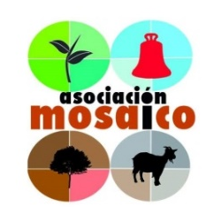
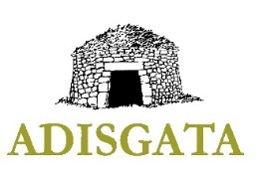
Edición 2022
Rutas por Sierra de Gata y Las Hurdes para conocer
el proyecto Mosaico
El proyecto Mosaico es una iniciativa pública que apoya iniciativas de explotaciones agrícolas, ganaderas, forestales y
agroalimentarias de las comarcas. Animamos a los vecinos a inscribirse en el ayuntamiento para participar gratuitamente en la ruta que saldrá del pueblo para conocer las iniciativas
del Mosaico contadas por su protagonistas. La fecha y el horario (siempre en fin de semana).
Para más información en el Ayuntamiento.
Añadir logo del ayuntamiento

